Slide 1


Grupo: Dados em Saúde
Nome | RA | Especialização
Charles M'poca Charles | 163383 | Saúde
Silvia Arantes Pereira Olivio | 224932 | Computação
Débora Rocha Helfstein | 234934 | Farmacêutica
Paulo Augusto Alves Luz Viana | 263889 | Elétrica

Slide 2

Impacto da pandemia da COVID-19 nos indicadores da saúde materna e perinatal nas mulheres em idade fértil do Estado de São Paulo
Projeto:

Slide 3

Descrição do projeto:
Objetivo: o presente estudo tem o objetivo de avaliar o impacto da pandemia da COVID-19 no número de nascidos vivos nos municípios do estado de São Paulo.
Metodologia: será realizado uma análise de serie temporal, baseada em dados Sistema de Informações de Nascidos Vivos (SINASC/DATASUS) e do Banco de Dados de Síndrome Respiratória Aguda Grave (SRAG 2021), com o auxílio de métodos estatísticos e de ferramentas inteligência artificial (métodos de aprendizado de maquinas) - Google Colab e Jupyter Notebook - realizaremos a modelagem, análise da curva de nascimentos vivos nos últimos 10 anos prévios a pandemia e a predição do número de nascidos vivos esperados para o ano 2020.
Resultados esperados: através desta pesquisa esperamos obter os padrões das curvas de nascidos vivos e estabelecer uma correlação entre a pandemia e o indicador de saúde materna e perinatal para os diferentes municípios do estado de São Paulo.

Slide 4


- Qual foi o impacto da pandemia da COVID-19 na taxa de nascidos vivos no Estado de São Paulo? - É possível prever a taxa de nascidos vivos dos anos seguintes com os dados anteriores?
Perguntas da pesquisa:
Perguntas da pesquisa: Qual foi o impacto da pandemia da COVID-19 na taxa de nascidos vivos no Estado de São Paulo? É possível prever a taxa de nascidos vivos dos anos seguintes com os dados anteriores?

Slide 5
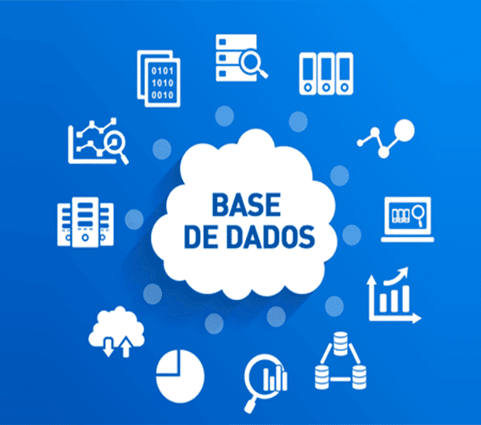

Sistema de Informação de Nascidos Vivo (SINASC/DATASUS), website do ministério da saúde Banco de Dados de Síndrome Respiratória Aguda Grave - incluindo dados da COVID-19
Bases de Dados:

Slide 6
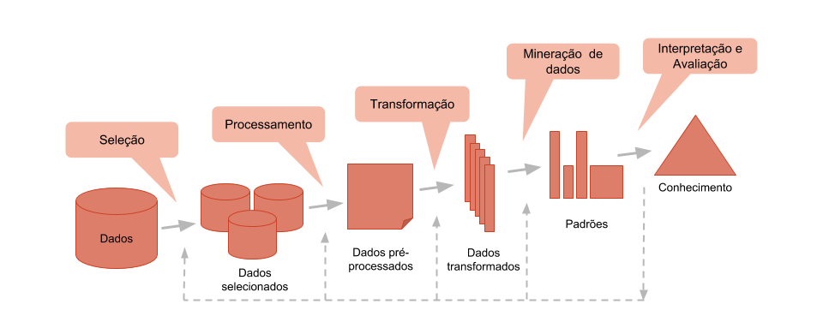
Processo KDD
Metodologia:

Slide 7

Variáveis de interesse:
Tamanho da população do estado de São Paulo e dos municípios;
Número de casos de COVID-19 no estado e por município
Número de óbitos no estado e por município
Dados da mãe (idade, escolaridade, status marital e cor de pele/raça)

Slide 8

Tarefas previstas:
Calcularemos a incidência da COVID-19 no estado e por Município;
Estimaremos a taxa de mortalidade e letalidade da COVID-19 no estado e no Município.
Tendo os dados:
Com o auxílio a linguagem Python podemos estabelecer um ranking dos municípios com base nos seguintes indicadores (incidência, taxa de mortalidade e letalidade da COVID-19)
Checar quais os municípios com piores indicadores.
Tendo o ranking dos municípios:
Podemos escolher os municípios com pior classificação (top 10);
Podemos checar dados de todos os municípios, mas tendo especial atenção para os 6 com piores indicadores.
Em seguida extrairemos dados de número de nascidos vivos (mês/mês) no geral (para os 6 municípios) e em função de:
Idade da mãe;
Escolaridade;
Status marital;
Cor de pele/raça.

Slide 9



Ferramentas:
IBM SPSS Modeler

